Slide 1
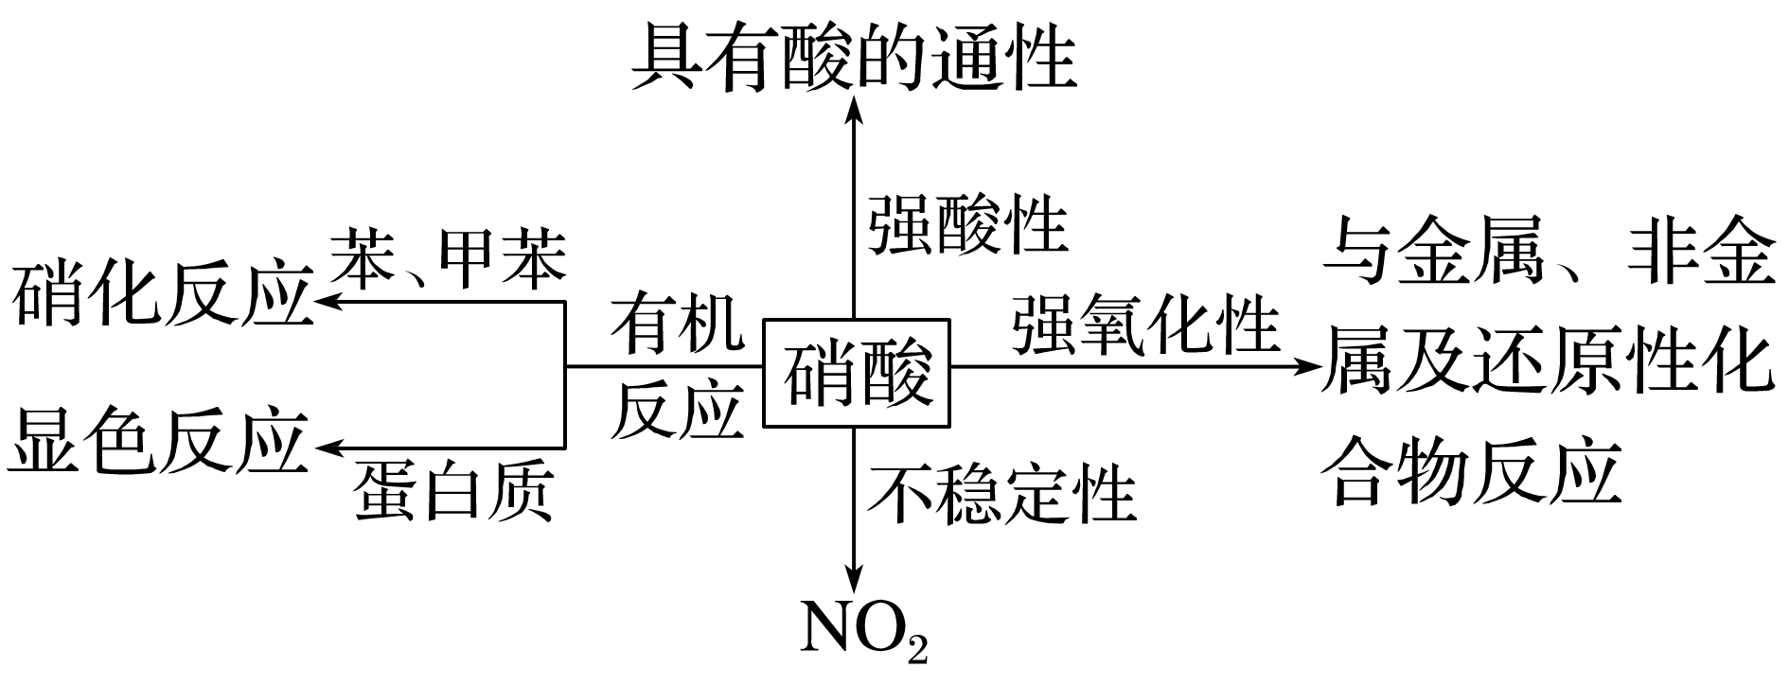
必备知识
1.物理性质
硝酸是无色、易挥发、有刺激性气味的液体。
2.化学性质

Slide 2
下列氮气的用途叙述中，分别应用了氮气的什么性质？
①文物馆将贵重文物保存在氮气中____________。
②氮气是合成氨工业的重要原料____________。
③雷电是自然界重要的固氮方式____________。
④医疗上，液氮是常见的冷冻剂__________________________________________。
N₂的稳定性
N₂的氧化性
N₂的还原性
N₂的沸点低，液氮易汽化，且汽化吸收热量

Slide 3
验证某无色气体是NO 的方法
鉴别溴蒸气和NO₂

Slide 4
氮氧化物对环境的污染及防治
(1)常见的污染类型
①光化学烟雾：NO_{x}在紫外线作用下，与碳氢化合物发生一系列光化学反应，产生了一种有毒的烟雾。
②酸雨：NO_{x}排入大气中后，与水反应生成HNO₃和HNO₂，随雨雪降到地面。
③破坏臭氧层：NO₂可使平流层中的臭氧减少，导致地面紫外线辐射量增加。
④NO与血红蛋白结合使人中毒。

Slide 5
(2)常见的NO_{x}尾气处理方法
①碱液吸收法
工业尾气中的NO_{x}常用碱液吸收处理，NO₂、NO的混合气体能被足量烧碱溶液完全吸收的条件是n(NO₂)≥n(NO)。
②催化转化法
在催化剂、加热条件下，氨可将氮氧化物转化为无毒气体(N₂)，或NO_{x}与CO在一定温度下催化转化为无毒气体。一般适用于汽车尾气的处理。

